Slide 1
Milieu effecten meten om te zorgen voor de toekomst. Bataafs Genootschap der Proefondervindelijke Wijsbegeerte, Rotterdam Dr. Susanne Laura Waaijers – van der Loop Rijksinstituut voor Volksgezondheid en Milieu (RIVM)

Slide 2
Even voorstellen...
PhD milieuchemie & ecotoxicolgie (UvA & EU project)
Milieu-risicobeoordelaar (EU/int. wettelijke kaders, RIVM)
Project coördinator duurzame zorg & programma manager plastics (RIVM)
MilieuChemTox (KNCV & NVT)
National representative, division environment (IUPAC)
Nieuwsgierig en
gedreven om samen te werken
aan dingen die er toe doen,
nu & later, dichtbij & ver weg.
16 januari 2023

Slide 3
& ik stel voor
“Milieu effecten meten om te zorgen voor de toekomst.”
Zorgen voor de toekomst:
is zorgen voor mens en milieu, nu en later, hier en verder weg,
en dit noemen we duurzame zorg.
(En is wellicht meest houdbare zorg?)
De zorg van vandaag is geen duurzame zorg.
Vragen mogen nu (en in de toekomst).
16 januari 2023

Slide 4
Deze presentatie is mogelijk gemaakt door:
Michelle Steenmeijer
Lowik Pieters
Martijn van Bodegraven
Rosalie van Zelm
Merel Houtman
Michiel Zijp
Theo Traas
Rosanne Fikke
Liesbeth Claassen
Adrie de Bruijn
Bastiaan Venhuis
Klaartje Weijdema
Nicolette Warmenhoven
Marije Stoelinga
Kim van Rijn
Janet Hollander
Koen Croese
Eva Huiberts
Caroline Moermond
Peter Keizers
Radboud UMC Nijmegen
Radboud Universiteit Nijmegen
Leiden UMC
Esther Putman
Ministerie van Volksgezondheid, Welzijn en Sport
16 januari 2023

Slide 5
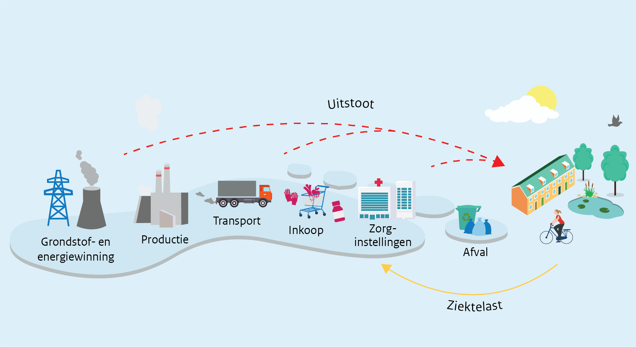
Wat gebeurt er?
Achtergrond info: https://www.rivm.nl/klimaat-en-gezondheid; 2021 Report - Lancet Countdown
16 januari 2023

Slide 6
Duurzame Zorg Opgave
Green Deal Duurzame Zorg 3.0 (2022 … 2050)
Gezondheidsbevordering en preventie
Bewustwording en kennis
Klimaat neutraal
Maximaal circulair (NL 100%)
Vermindering milieubelasting medicatie
VWS COP26 (2021) emissiereductie-acties:
monitoren van de ecologische voetafdruk
de zorgsector te ondersteunen
ontwikkeling van groenere aanbodketens
Gezondheidsraad Advies (2022)
Expliciteer duurzaamheid en afwegingskader
Veranker duurzaamheid in organisatiestructuur.
Duurzaamheid in medische richtlijnen, standaarden en verzekerde zorg.
Interdepartementale beleidsagenda
wettelijke eisen duurzaamheid
innovatie van producten en van diensten voor hergebruik, herverwerking en afvalverwerking
Faciliteer onderzoek en monitor de milieu-impact.
16 januari 2023

Slide 7
Transitie naar Duurzame Zorg
In een transitie zijn proces en toestand van belang om de richting te kunnen duiden.
Bron: Van Geels 2002 Research Policy
16 januari 2023

Slide 8
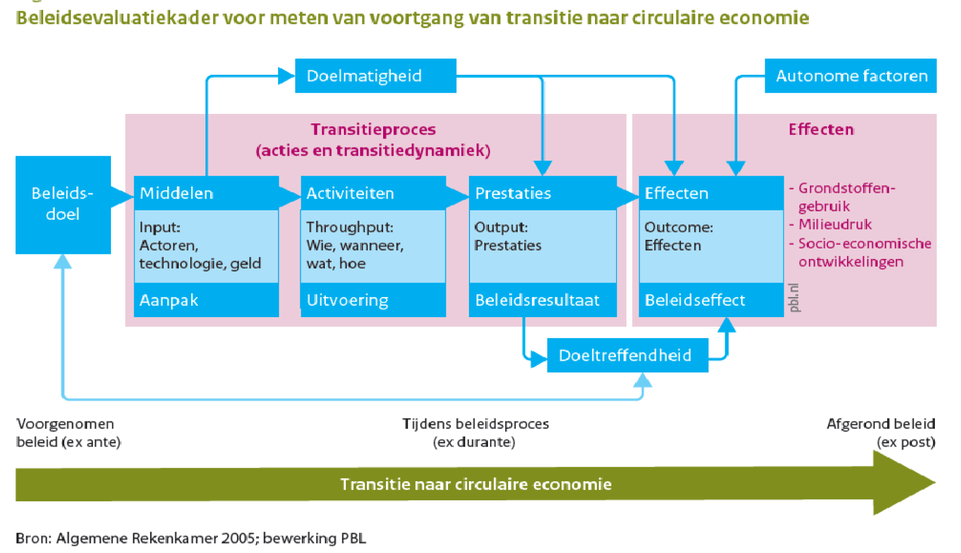
Voorbeeld Circulaire Economie (pbl, cbs, rivm)
GDDZ Monitor Verkenning RIVM, Intern overleg VWS, Februari 2021
16 januari 2023

Slide 9
Initiatieven (voorbeelden)
Nationaal;
Green Deal Duurzame Zorg 3.0
Groene Zorg Alliantie
CO₂ Routekaart Zorg (MPZ)
Groene OK, IC, Duurzame Verpleegkundige …
Ketenaanpak medicijnresten uit water
…
Internationaal;
WHO climate working group
Operation Zero (Health Care Without Harm)
UN Climate Change Conference of the Parties (COP)
….
GDDZ Monitor Verkenning RIVM, Intern overleg VWS, Februari 2021
16 januari 2023

Slide 10
Wat wordt er gemeten voor de zorg in Nederland?
Monitor Verkenning:
Waarom
Wat
Hoe
Overzicht en mogelijke vervolgstappen
Bron: Verkenning Monitoringsopties Green Deal Duurzame Zorg (GDDZ), RIVM briefrapport 2021-0072
16 januari 2023

Slide 11
Uitkomsten interviews – wat
Proces/randvoorwaarden:
Delen van kennis
Bewustwording van duurzaamheid
Duurzaamheid geïntegreerd in beleidsplannen
Wetgeving (nieuwe wetgeving op het gebied van duurzaamheid)
Aantal Green Deal ondertekenaars (toename)
Onderwijs over duurzaamheid geïntegreerd in zorg- & medische opleidingen
Bron: Verkenning Monitoringsopties Green Deal Duurzame Zorg (GDDZ), RIVM briefrapport 2021-0072
GDDZ Monitor Verkenning RIVM, Intern overleg VWS, Februari 2021
16 januari 2023
Notes:
Hiervan kan men dan leren, of juist aan bijdragen. Het kan worden gebruikt om te prioriteren (zo effectief mogelijk gebruik van middelen en tijd) en om de kwaliteit van de zorgverlening, inclusief duurzaamheid, te verbeteren.

Slide 12
Uitkomsten interviews – wat
Milieuthema’s, o.a.:
Circulaire Economie koppelen aan CO2
Grondstoffen
Toxische stoffen
Chemicaliën
Hergebruik
Recycling
Gevaarlijk afval
Rest afval
Schoner milieu
Bron: Verkenning Monitoringsopties Green Deal Duurzame Zorg (GDDZ), RIVM briefrapport 2021-0072
GDDZ Monitor Verkenning RIVM, Intern overleg VWS, Februari 2021
16 januari 2023
Notes:
Hiervan kan men dan leren, of juist aan bijdragen. Het kan worden gebruikt om te prioriteren (zo effectief mogelijk gebruik van middelen en tijd) en om de kwaliteit van de zorgverlening, inclusief duurzaamheid, te verbeteren.

Slide 13
Uitkomsten – hoe meten?
Definities nodig
Overeenkomen van algemene doelen (per pijler)
SMART doelstellingen (Specifiek, Meetbaar, Acceptabel, Realistisch en Tijdsgebonden)
Onderscheid per instelling en national
Nationaal; prioriteren van thema’s en vaststellen van beleidsambities.
Instelling niveau; concrete handelingsperspectieven en vaststellen van jaarplannen.
Uniforme formats
Adaptief (snelheid, mogelijkheden en tijd)
Bron: Verkenning Monitoringsopties Green Deal Duurzame Zorg (GDDZ), RIVM briefrapport 2021-0072
GDDZ Monitor Verkenning RIVM, Intern overleg VWS, Februari 2021
16 januari 2023

Slide 14
Evaluatie raamwerk, proces & effecten
Bron: Verkenning Monitoringsopties Green Deal Duurzame Zorg (GDDZ), RIVM briefrapport 2021-0072
GDDZ Monitor Verkenning RIVM, Intern overleg VWS, Februari 2021
16 januari 2023

Slide 15
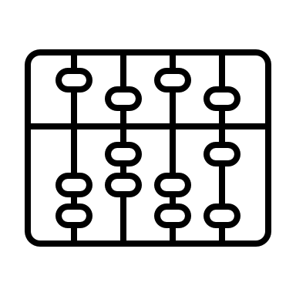
Milieu effecten meten
De werkvloer, concrete producten en diensten
Generiek overzicht, sectoraal, nationaal
GDDZ Monitor Verkenning RIVM, Intern overleg VWS, Februari 2021
16 januari 2023

Slide 16
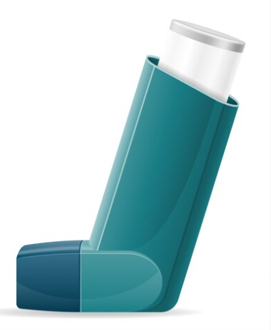
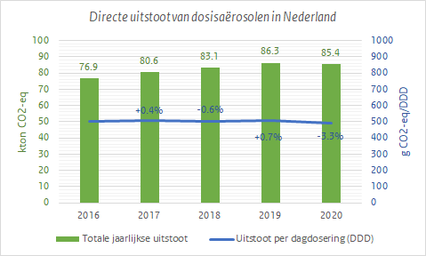
Specifieke data, kort voorbeeld: Klimaatimpact van inhalatoren
1 jaar dosis aerosol inhalatoren per patiënt =
enkele vlucht Rotterdam – Paris
≈ 0,5% van de totale klimaatvoetafdruk van de zorgsector in 2016
Data: Zorginstituut NL & CBG
Directe emissies (gebruik) dosis aer. inhalatoren NL
Totale emissies/ jaar
Emissies per dag dosering (DDD)
Bron: Wichers & Pieters. Milieu-impact van inhalatoren in Nederland en wereldwijd, de feiten op een rij, NTvG 2022. https://ntvg.nl/D6718
16 januari 2023

Slide 17
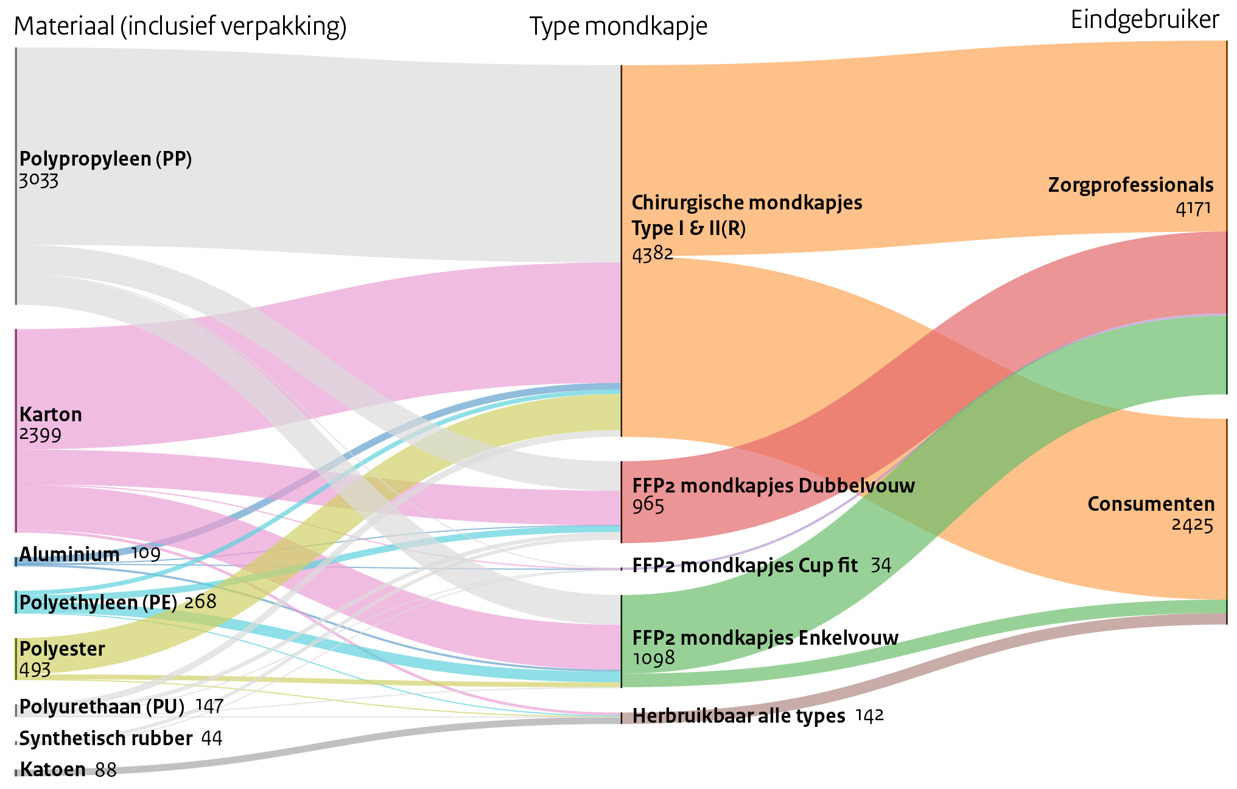
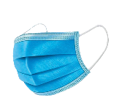
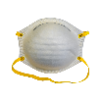
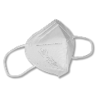
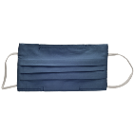
Specifieke data, uitgebreid voorbeeld: Mondmaskers
Ongeveer een derde van het materiaal is gebruikt door consumenten, ongeveer twee derde door de zorgsector.
Materiaalstromen:
PP voor filtermaterialen en neusstrips
Karton en PE voor verpakking
Bron: RIVM, in press, Het effect van persoonlijke beschermingsmiddelen op het milieu, casus mondkapjes
16 januari 2023

Slide 18
Milieueffecten van mondkapjesgebruik In Nederland, maart 2020-maart 2022
LevensCyclus Analyse (LCA);
Waardeketen, inclusief gebruik en afvalverwerking
Marktaandelen van productielanden
Bron: RIVM, in press, Het effect van persoonlijke beschermingsmiddelen op het milieu, casus mondkapjes
16 januari 2023

Slide 19
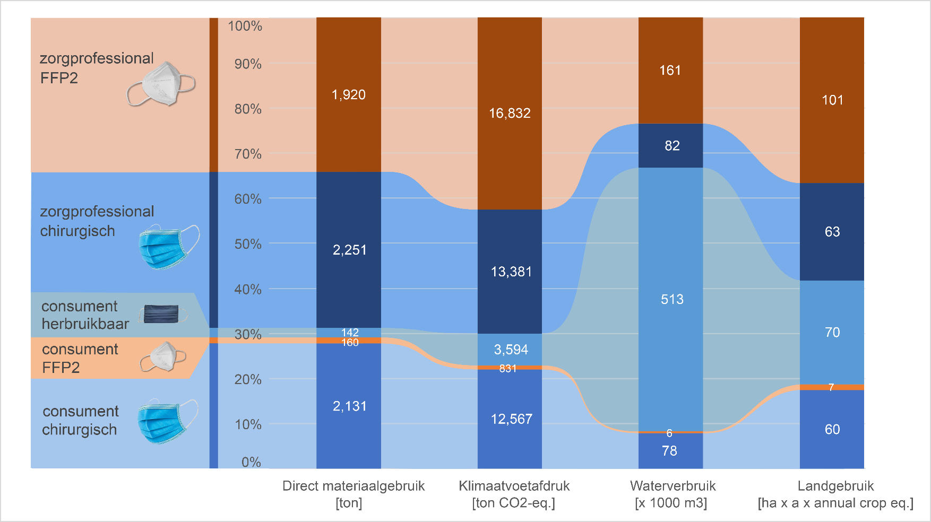
Milieueffecten van mondkapjesgebruik In Nederland, maart 2020-maart 2022
6.603 | 47.205 | 840 | 301
Relatief hoge klimaatvoetafdruk van FFP2-gebruik in de zorgsector door specialistische afvalverwering
Relatief hoog waterverbruik van stoffen mondkapjes door irrigatie tijdens katoenproductie
Totale klimaatvoetafdruk gelijk aan de jaarlijkse uitstoot van 19.000 personenauto’s.
Waterverbruik gelijk aan jaarlijkse huishoudelijk verbruik van 17.700 mensen.
Bron: RIVM, in press, Het effect van persoonlijke beschermingsmiddelen op het milieu, casus mondkapjes
16 januari 2023

Slide 20
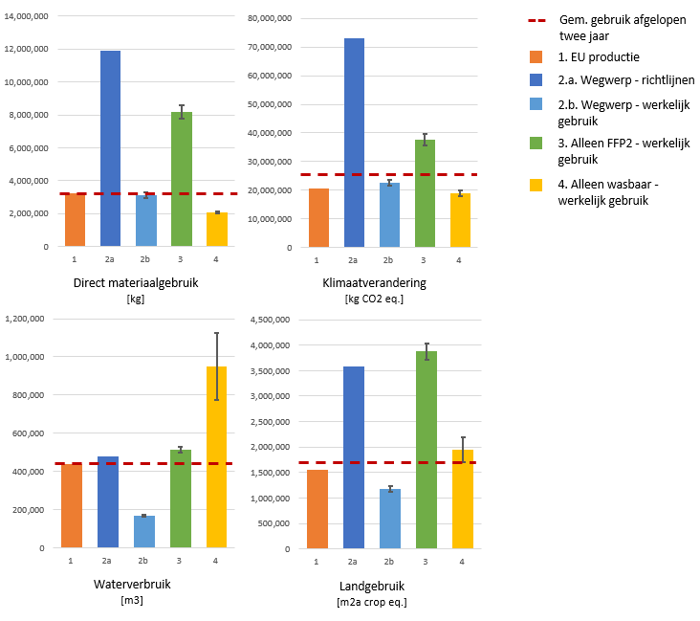
Milieueffecten van mondkapjesgebruik Vier wat-als scenarios
Leveringszekerheid Volledig Europese productie
Volledig wegwerp (type II)
Gebruik volgens richtlijnen, vervangen na elk gebruik
Werkelijk gebruik, vervangen na elke ~6 gebruiksdagen.
Volledig FFP2 Zoals gebruikt in Duitsland, werkelijk gebruik.
Volledig herbruikbaar Voor consumenten, geen verandering bij zorgprofessionals
Bron: RIVM, in press, Het effect van persoonlijke beschermingsmiddelen op het milieu, casus mondkapjes
16 januari 2023

Slide 21
Milieueffecten van mondkapjesgebruik Conclusies
Als consumenten de adviezen opvolgen, zou de milieudruk ongeveer 250-300% groter zijn;
Als alle huidige mondkapjes in de EU worden gemaakt, zorgt dat voor ongeveer één vijfde reductie van de klimaatvoetafdruk;
Als alle consumenten dan alleen herbruikbare mondkapjes gebruiken wordt de klimaatvoetafdruk met een kwart verlaagd en materiaalgebruik ongeveer 40%;
Door duurzamer & veiliger textiel, kan ook het waterverbruik en landgebruik worden beperkt;
Bron: RIVM, in press, Het effect van persoonlijke beschermingsmiddelen op het milieu, casus mondkapjes
16 januari 2023

Slide 22
Conclusies, mondkapjes
Met inzichten in gedrag en milieueffecten kunnen we persoonlijke beschermingsmiddelen verduurzamen;
Nog geen milieueffecten in landelijke richtlijnen en wetgeving;
Voor consumenten is milieu geen belangrijke overweging bij de aanschaf van mondkapjes;
Belangrijk om impacts andere beschermings- en hulpmiddelen in kaart te brengen (bv handschoenen en schorten).
Bron: RIVM, in press, Het effect van persoonlijke beschermingsmiddelen op het milieu, casus mondkapjes
16 januari 2023

Slide 23
Sectoraal overzicht, nationale voetafdruk zorg
Eerste studies schatten 6-8% bijdrage aan de nationale klimaatvoetafdruk.^{[1,2,3]}
Niet specifiek voor Nederlandse situatie
Alleen broeikasgas emissies (klimaatverandering)
[1] Arup & Healthcare without Harm, 2019
[2] Gupta Strategists, 2019
[3] Pichler et al., 2019
Onderzoek de milieuvoetafdruk van de gehele sector;
Praktijkvoorbeelden gezondheidsbevordering (natuur, architectuur, voeding)
Doel: effectief & doelgericht omgaan met middelen en tijd
16 januari 2023

Slide 24
Wat kan je doen met een nationale milieuvoetafdruk?
Prioriteren Voor zorgprofessionals & beleidsmakers
Kennis hiaten identificeren Wat verder moet worden onderzocht om te kunnen verduurzamen
Harmoniseren Gezamenlijke doelen, taal & definities
16 januari 2023

Slide 25
Hoe berekend?
Macro-economische “environmentally extended input-output analysis”:
Compleet, maar geaggregeerd
Directe impacts van verlenen van zorg
Indirect impacts door inkoop
Toegevoegde data (details):
Anaesthetische gassen
Indiv. vervoer
Dosis aerosolen (inhalers)
emissies
grondstoffen
16 januari 2023

Slide 26
Milieuvoetafdruk van de Nederlandse zorg
Chemische producten (incl farma)
Effectcategorie % NL
totaal
Voeding
Afvalproductie 4,2%
Landgebruik 7,2%
Waterverbruik 7,5%
Abio. grondst. 13%
Broeikasgassen 7,3%
Bron: Steenmeijer et al. 2022, The environmental impact of the Dutch health-care sector beyond climate change: an input–output analysis, Lancet Planetary Health, 6: e949–57 & Het effect van de Nederlandse zorg op het milieu, RIVM rapport 2022-0127
16 januari 2023

Slide 27
Milieuvoetafdruk van de Nederlandse zorg
Med. & elect.
producten
Chemische producten (incl farma)
Electra & Warmte
& Operationeel
Effectcategorie % NL
totaal
Diensten
Voeding
Overig
Afvalproductie 4,2%
Landgebruik 7,2%
Waterverbruik 7,5%
Abio. grondst. 13%
Broeikasgassen 7,3%
Bron: Steenmeijer et al. 2022, The environmental impact of the Dutch health-care sector beyond climate change: an input–output analysis, Lancet Planetary Health, 6: e949–57 & Het effect van de Nederlandse zorg op het milieu, RIVM rapport 2022-0127
16 januari 2023

Slide 28
Milieuvoetafdruk van chemische producten & geneesmiddelen?
Levenscyclusanalyses (LCA) in de praktijk:
Weinig inventory data
Grondstofgebruik
Energieverbruik (en soort energie mix)
Waterverbruik
Transportafstanden
Afval van geneesmiddelproductie
Wisselende scopes
Verschillende milieueffectcategorieën
Kijk naar oplosmiddelen, hulpstoffen en werkzame stoffen (actieve ingrediënten).
Bron: Het effect van de Nederlandse zorg op het milieu, RIVM rapport 2022-0127
16 januari 2023

Slide 29
We leren nu waar/hoe in de keten het duurzamer kan, niet welk medicijn duurzamer is!
Werkzame stof
Acetylsalicylzuur
Clopidogrel/​acetylsalicylzuur
Acetylsalicylzuur
Acetylsalicylzuur prep.
Ibuprofen
Naproxen
Naproxen met esomeprazol
Paracetamol
Tramadol met paracetamol
g CO₂-eq /DD
0,49
0,37
4,9
13,23
3,72
1,15
1,15
23,4
23,4
Geen levenscyclus!
Mist:
Additieven
Verpakking
E.a.
Mist:
Ecotoxiciteit
Landgebruik
E.a.
Daily Doses (DD)
werkzame stof/ Dosis;
NB toediening
gCO₂(eq)/
werkzame stof
Bron: Het effect van de Nederlandse zorg op het milieu, RIVM rapport 2022-0127
16 januari 2023

Slide 30
Conclusie
Om transitie naar duurzame zorg te volgen moeten we (blijven) meten & evalueren
proces indicatoren
effect indicatoren
Meten op product niveau en op landelijk niveau geeft inzicht in effecten
Verschillende mogelijkheden en onzekerheden
Eerste landelijke milieuvoetafdruk voor de zorg in kaart
Grootste impacts door chemie & pharmacie
Betere data nodig, over bijvoorbeeld type grondstoffen & herkomst
Eerste inzichten in milieuvoetafdruk medicatie
Waar en hoe het duurzamer kan in ketens
(Nog) niet toereikend voor vergelijking alternatieven/ afweegkader
Bron: www.rivm.nl/duurzamezorg publicaties onderzoek
16 januari 2023

Slide 31
Aanbevelingen, o.a.
Betere openbare data van producenten van geneesmiddelen, medische hulpmiddelen en verbruiksartikelen
productieproces en de productsamenstelling
uitgevoerde duurzaamheidsstudies zoals levenscyclusanalyses
Data plan nodig
openbaar delen & onderhouden van onafhankelijke en toegankelijke data (https://en.wikipedia.org/wiki/FAIR_data)
Milieuvoetafdruk verder samen ontwikkelen
Verschillende zorgverleners, verschillende productgroepen en diensten
Nationale milieuvoetafdruk als start voor monitoring & toekomst scenario’s
Voor nieuwe (internationale) wettelijke kaders & (beleid) ambities:
maak ruimte voor kwantitatieve en kwalitatieve onderzoeksresultaten over gedrag (gebruik), milieu impact en gezondheidswinst samen. (vgl. GR advies)
Bron: www.rivm.nl/duurzamezorg publicaties onderzoek
16 januari 2023

Slide 32
Dank u wel voor uw aandacht!
www.rivm.nl/duurzamezorg
duurzamezorg@rivm.nl
susanne.waaijers@rivm.nl
16 januari 2023

